Slide 1





Slide 3
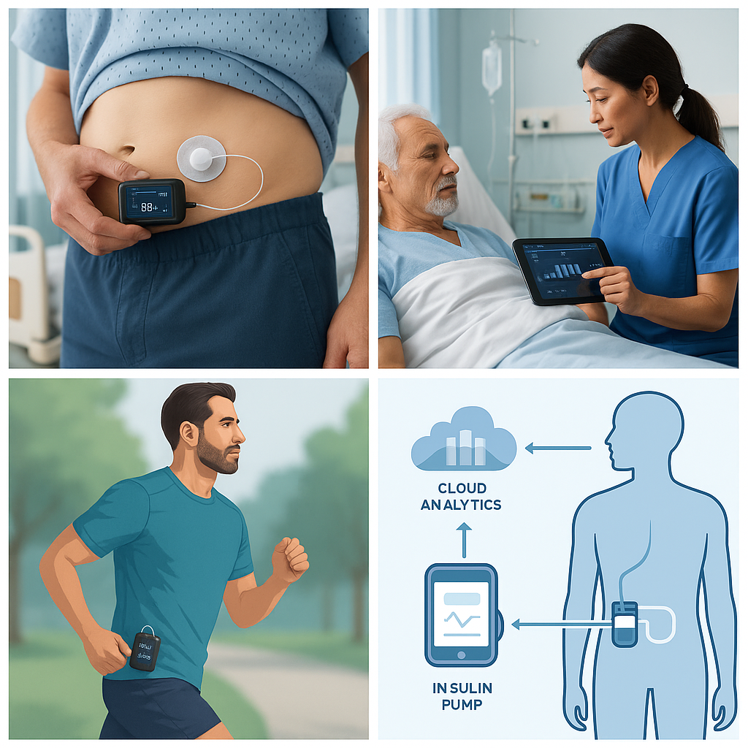

Slide 5
항목 | 사양
크기 | 78 × 48 × 18 mm
무게 | 78 g
인슐린 저장 용량 | 200 U
배터리 수명 | 최대 5일
방수 등급 | IPX8
인터페이스 | USB-C, 블루투스 5.3
펌웨어 | OTA(서명 검증) 업데이트 지원

Slide 6


